Slide 1
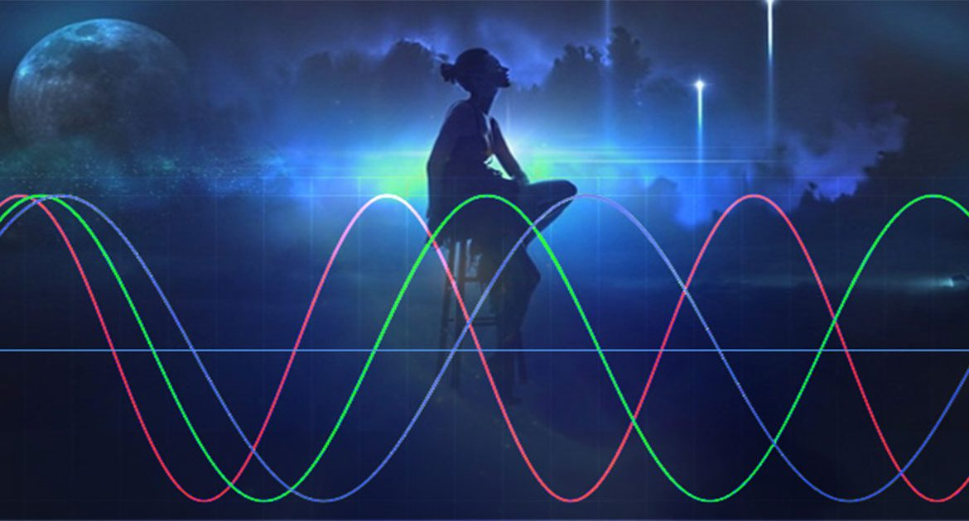
Моделирование биоритмов человека

Slide 2
Цель урока
1. Обобщить знания и умения, учащихся по теме «График функции у=sinx»,
2. Создать и проанализировать математическую модель «Биоритмы человека»;
3. Установить взаимосвязь между математикой и информатикой
4. Научится применять полученные знания при решении различных профессиональных задач.

Slide 3
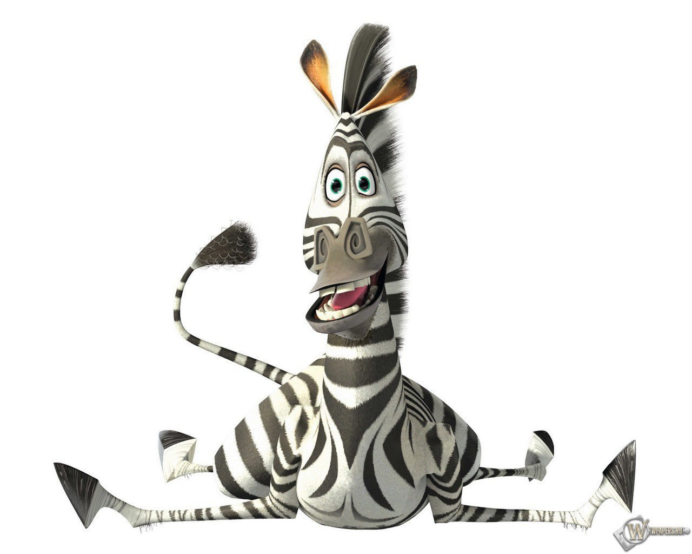
вы когда-нибудь задумывались над тем, почему наша жизнь как зебра?
https://dzen.ru/video/watch/619a8e57bc2e532a0a9f32d5?share_to=link

Slide 6
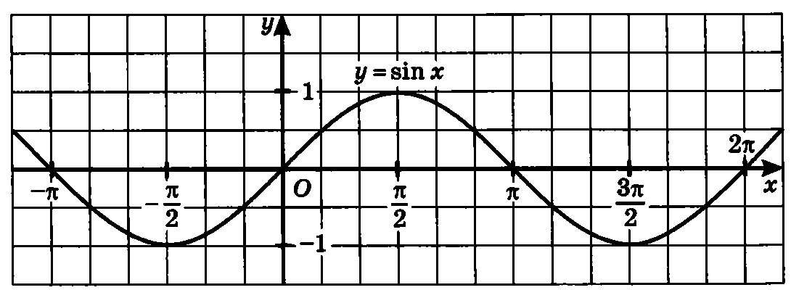

Slide 7
Свойства функции y=sin x
Область определения функции
Множество значений функции
Ограниченность: ограниченная
4. Наибольшее значение функции
Наименьшее значение функции
5. Промежутки монотонности
Функция возрастает на промежутках
Функция убывает на промежутках
6 Промежутки знакопостоянства
7 Нули функции
8 Функция нечетная
9 Функция периодическая

Slide 8
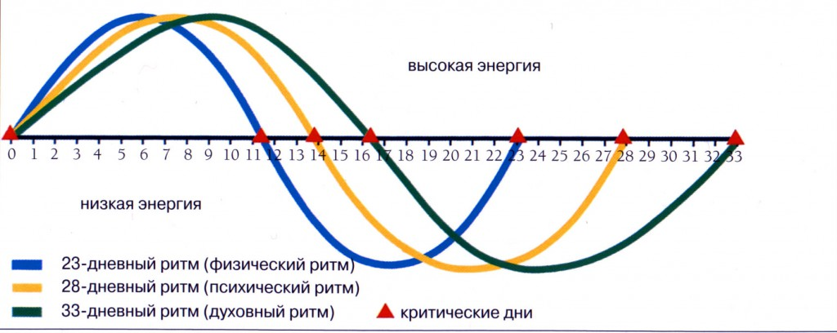
За точку отсчета всех трех биоритмов берется день рождения человека.
В каждом цикле первая половина составляет положительную фазу, а вторая – отрицательную

Slide 9
Юрий Алексеевич Гагарин (1934-1968)
12 апреля 1961 года впервые в истории человечества Юрий Гагарин совершил полет в космос на космическом корабле «Восток». Гагарин облетел земной шар за один час 48 минут и благополучно вернулся на Землю. Этот полет открыл перед человечеством новую эру — эру освоения космического пространства.

Slide 11
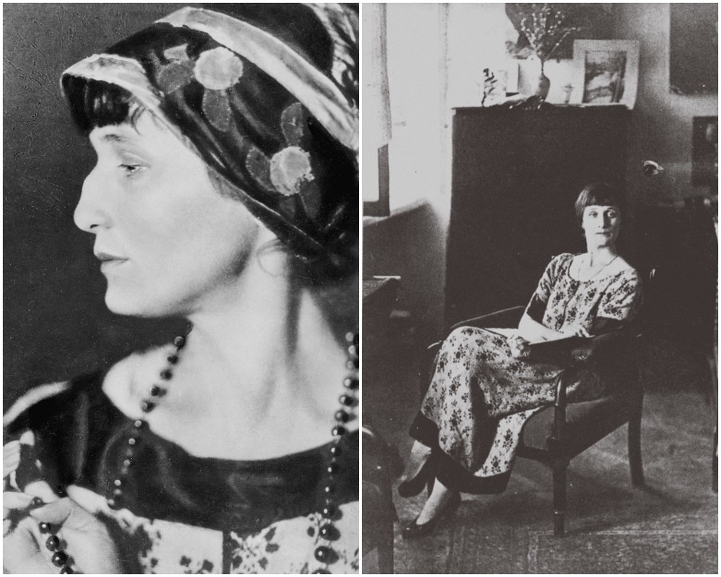
Анна Андреевна Ахматова
(23.06.1889-05.03.1966)
Русская поэтесса Серебряного века, одна из
наиболее значимых фигур русской литературы XX века.

Slide 12
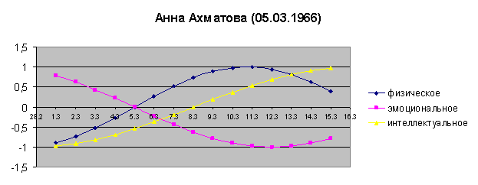

Slide 13
Создадим модель, позволяющую рассчитывать биоритмы человека

Slide 14
Расчет биоритмов человека
Физический цикл:
Эмоциональный цикл:
Интеллектуальный цикл:
$$t−t_{0}$$
-число прожитых дней. Т-период. Началом всех трёх кривых является день рождения t=t₀, sin(0)=0

Slide 15
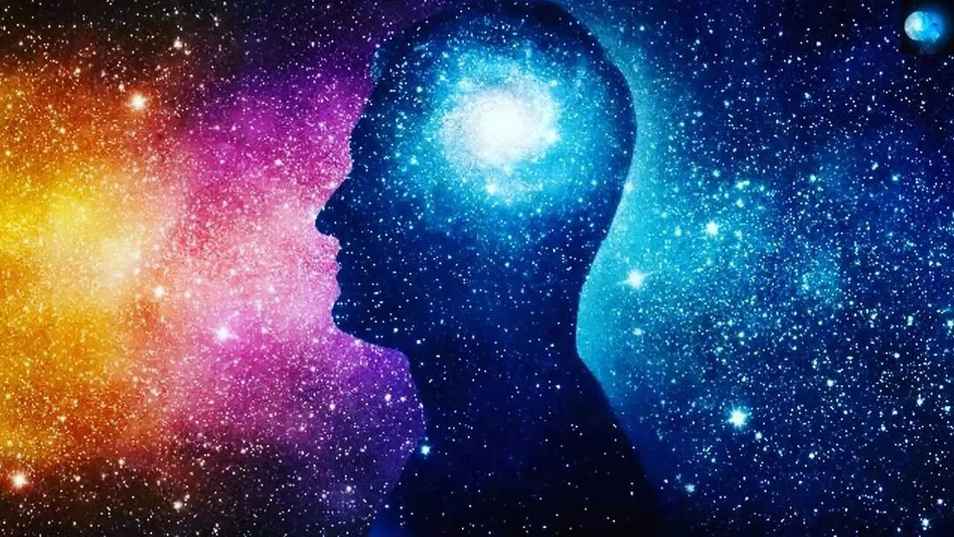
Биоритм удачи
Интуитивный биоритм
Биоритмология

